Slide 1
Startit
First 36.7 talvileiri
23.1.2016
Joonas Sandholm

Slide 2
Startit ovat tärkeitä
Startissa menetettyä aikaa ei saa ajamalla kiinni
OD-fliitissä venevauhdit eivät lähtökohtaisesti eroa toisistaan
Rata on lyhyt ja takaa tulevia on helppo vartioida
Jos ei starttaa vapaissa tuulissa, ei ole asiaa kärkeen
Toisesta rivistä ei voi toteuttaa omaa ekan kryssin strategiaa
Ennen vendapaikkaa menettää helposti pari veneenmittaa
Eka shifti tulee ajettua väärin päin, kun vendaa vapaisiin
Startit ovat selvästi suurin erojen lähde fliitissämme
Maalissa erot ekan ja vikan välillä 4 min (10%) luokkaa
Vika vene ylitti keskimäärin linjan 45 sek myöhässä, mikä helposti kertautuu 2+ minuutiksi kun ajaa koko kisan pakkituulissa
Starteilla ei voiteta kisoja, mutta niillä voi hävitä jokaisen kisan

Slide 3
Starttitilastoja 2015 mestiksistä
Lähtöviivan ylitysajat (sekuntia lähtöpaukun jälkeen)
Startti # | Arwen | LaBayadere | Manzanita | Blux | Siren Song | Hold Fast | Nemo
1 | -2 | -2 | -15 | -5 (#3) | -11 (#5) |  | -23
2 | -4 (#2) | -19 | -54 | -24 | -41 | -55 | -27
3 | -2 | -37 | -38 | -40 (#8) | -60 | -28 | -86
4 | -3 | -13 | -2 | -17 |  | -22 | -94
5 | -1 | -4 | -2 | 6 |  | -31 | -28
6 | -2 (#2) | -5 | -27 | 2 | -9
7 | -3 | -13 | -13 | -51 (#7) | -58
8 | -9 (#2) | -8 | -13 | -3 (#3) | -5 (#5)
9 | -6 (#2) | -9 | -15 | -15 | -17 | -14
AVG | -4 | -12 | -20 | -24* | -29 | -30 | -52
STDEV | 3 | 11 | 17 | 19 | 24 | 15 | 35
* Oletus: varaslähtö -30 sek
** Kaikilla veneillä ei ollut trackeri päällä, Jazz puuttuu ainakin kokonaan tilastoista
OK startti <5 sek myöhässä, 5-10 sek myöhästymisen voi ehkä vielä pelastaa
Fliitti keskimäärin myöhässä 20 sek! Viimeinen keskimäärin myöhässä 45 sek!

Slide 4
36.7 erityispiirteitä
Vene on raskas ja kiihtyy hitaasti
Startissa pitää olla täydessä vauhdissa
Kiihdytys 30 sek…2.5 min!
Evät ovat syvät ja kapeat
Vene rekaa startissa ilman vauhtia
Evät menettävät pidon viime hetken kurvailuissa
Fliitti on pieni (10) ja linja lyhyt
Linjalla on tilaa jokaiselle
Kaikilla mahdollisuus hyvään starttiin
Lähtö väärästä päästä -5…-15 sek vs. huono lähtö oikeasta päästä -30...60 sek

Slide 5
Huomioitavaa starteissa
Kumpi pää lähempänä tuulta?
Lähtöpaikka?
?
Ekan kryssin strategia?
Ajoitus?
Lähtönopeus?
Yläpoijun sijainti?
Kryssitrimmi?
Vapaat tuulet?
Vaihde?
Muut veneet?
Väistämissäännöt?
Vartioitavat veneet?
Minkälainen rutiini sinun veneessäsi on startteja varten?

Slide 6
Yksi asia kerrallaan
Päätetään ensimmäisen kryssin strategia (4-10 min)
Missä tulee tuulemaan?
Mihin suuntaan tuuli tulee kääntymään?
Muut: aallokko, virta, ym
Päätetään mistä kohtaa linjaa halutaan lähteä (4-5 min)
Kumpaan laitaan halutaan mennä? Vai pidetäänkö optiot auki?
Kumpi pää on “edullisempi”? Vs. vallitseva vai keskituuli?
Kuinka suurella riskillä halutaan lähteä?
Päätetään miten ko. kohtaa halutaan lähestyä (ja plan B) (2-5 min)
Pari harjoiteltua peruskuviota
Lähes aina suunnitelmaa pitää varioida tilanteen mukaan
Tärkeää on päästä asemaan, josta voi kiihdyttää linjalle!
Kiihdytys täyteen vauhtiin, tavoite on olla linjalla 1 sek myöhässä (0-2 min)
Oman “kaistan” rakentaminen suojan puolelle
Vauhdin ylläpito, purjeiden tarkka trimmaus ja painonsiirrot veneen liikkeiden mukaan
Miehistö omille paikoilleen hyvissä ajoin ennen starttia: full hike vs. eteen-alas
Huom! Ensimmäinen shifti jopa tärkeämpi kuin starttipaikka!

Slide 7
Perussäännöt
Starttihetkellä ei saa olla lähtöviivan radan puolella. Rikkeen voi toki korjata, joten tätä ei kannata pelätä. Jos ei ikinä ole linjan yli, ei opi starttaamaan
Tuulen puolen vene on väistövelvollinen, kun veneillä on peitto. Jos alapuolellasi on vene, sinulla EI OLE oikeutta lasketella linjaa pitkin
Lähtömerkeillä EI OLE oikeutta tilaan merkillä kuten muilla radan kiertomerkeillä. ÄLÄ laskettele linjalle styyralla tuomarialuksen pääst
Muille veneille pitää antaa kaikissa tilanteissa mahdollisuus välttää kontakti, vaikka he rikkoisivat sääntöjä. ÄLÄ aja ketään päin
Protesti → rikkeen korjaus vesillä → kaikilla hyvä mieli

Slide 8
Starttikuvioita
“Jazz”
“First Lady”
“Hold Fast”
“Blux”
“La Bayadere”
“Manzanita”
“Arwen”
1 min
“Siren Song”
“Nemo”
Monella tyylillä voi onnistua…tärkeää on suunnitelma ja “plan B”

Slide 9
Entä jos tuuli kääntyy?

Slide 10
Entä jos on liian ajoissa?
15 sek
45 sek
20 sek
Vaihtoehtoja?
Jarrutus purjeilla
Jarrutus peräsimellä
Laskeminen
Nostaminen
Jiippi
Venda + laskeminen
2 nopeaa vendaa
Päädyn kierto
Huom! Tuulen puolen vene on väistövelvollinen, kun veneillä on peitto
1 min
Ongelma ei ole ajoissa oleminen vaan asian tiedostaminen liian myöhään

Slide 11
Oikeaan aikaan linjalle
Tunnetut tosiasiat
36.7 kiihtyy 30 sek – 2.5 minuuttia riippuen tuulesta ja aallokosta
Fliitin kärkiveneet ovat 1-3 sek tarkkuudella linjalla täydessä vauhdissa
Jos on 2 sekuntia kaveria perässä, jää armotta pakkituuliin
Jos taas on 2 sek ajoissa ja huomaa sen liian myöhään, joutuu hidastamaan ja jää jalkoihin ekan 100m aikana
Keskusteltavaksi
Kuka pystyy 50-200 metrin etäisyydeltä arvioimaan lähestymisajan veteen piirretylle viivalle 1-2 sek tarkkuudella?
Ja me kuolevaiset: tyydymmekö ajoittain huonoihin startteihin vai onko meillä hyviä systematiikkoja ajan arvioimiseen?
Perstuntumalla vai tietokoneavusteisella perstuntumalla (CAAF)?

Slide 12
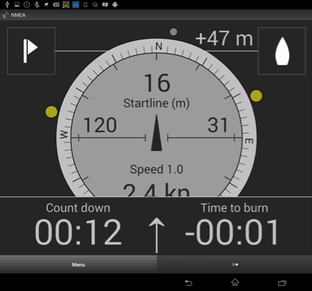
Taktiikkatietokone
Matkaa linjalle?
Kumpi pää on parempi?
Sailracer.net: iOS ja Android, 10e /vuosi
Annetaan aika, linjan päiden koordinaatit, kryssisuunta ja –nopeus
Saadaan aika/matka linjalle ja time to burn
Time to burn kertoo kuinka monta sekuntia pitää vielä hidastella ennen kuin voi ajaa täyttä vauhtia kohti linjaa, ts. onko myöhässä vai etuajassa
Rajoitukset: pitää olla hyvä rutiini päiden pingaukseen; kone johtaa harhaan, jos tuuli kääntyy/voimistuu/kevenee oleellisesti
Muitakin vastaavia tuotteita löytyy
Aikaa jäljellä?
Ajoissa vai myöhässä?

Slide 13
Yhteenveto: hyvän startin anatomia
Suunnitelma ja “Plan B” koko miehistölle tiedoksi
Oman “kaistan” löytäminen ja rakentaminen
Ajoitus linjalle, tavoitteena 1-3 sekuntia startin jälkeen
Veneen kiihdytys täyteen vauhtiin, 30-150 sek samalla halssilla ennen starttia
Ylimääräinen aika tapettava pois ajoissa, ei viimeisten 15 sekunnin aikana
Eka shifti oikein. Joka toisessa startissa styyra on “väärä” halssi startin jälkeen!

Slide 14
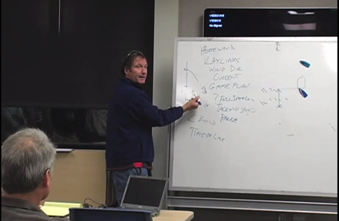
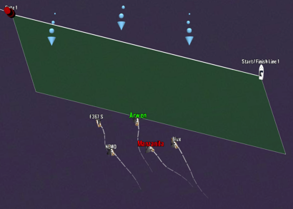
Lisää starttitaktiikasta
Peter Isler YouTubessa
36.7 kisojen trackit (RaceQs)

Slide 15
“Hyviä startteja ei saada,
ne otetaan”

